Slide 1
图像金字塔
图像放大
讲师：李立宗

Slide 2

本节目标
了解函数pyrUp的语法
掌握函数pyrUp的使用

Slide 3
金字塔理论基础
第N层(顶点)
1*1
2*2
图像金字塔
第N-1层
4*4
第N-2层
同一图像的不同分辨率的子图集合
N/2*N/2
第1层
N*N
第0层(底部)
原始图像

Slide 4
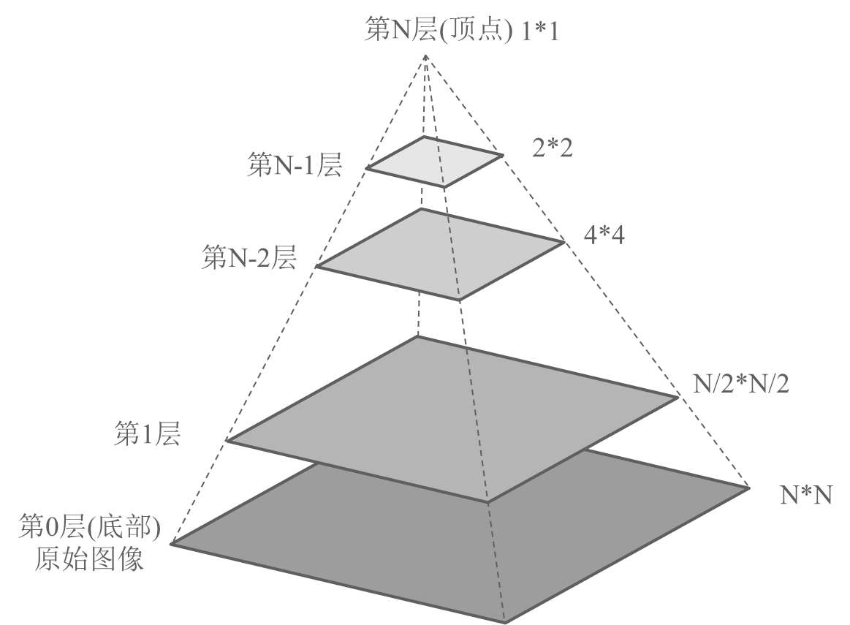
金字塔理论基础
向上取样
图像金字塔
同一图像的不同分辨率的子图集合
向下取样

Slide 5
金字塔理论基础
向上采样
在每个方向上扩大为原来的2倍，新增的行和列以0填充。
使用与“向下采用”同样的卷积核乘以4，获取“新增像素”的新值。
向上取样
扩行
卷积

Slide 6
图像放大
dst = cv2.pyrUp( src[, dstsize[, borderType]] )
dst – 目标图像。
src – 原始图像。
dstsize – 目标图像的大小。
borderType – 边界类型。

Slide 7
图像放大
dst = cv2.pyrUp( src[, dstsize[, borderType]] )
dst – 目标图像。
src – 原始图像。
dstsize – 目标图像的大小。
borderType – 边界类型。

Slide 8
图像放大
dst = cv2.pyrUp( src[, dstsize[, borderType]] )
dst – 目标图像。
src – 原始图像。
dstsize – 目标图像的大小。
borderType – 边界类型。

Slide 9
图像放大
dst = cv2.pyrUp( src[, dstsize[, borderType]] )
dst – 目标图像。
src – 原始图像。
dstsize – 目标图像的大小。
borderType – 边界类型。

Slide 10
图像放大
dst = cv2.pyrUp( src[, dstsize[, borderType]] )
dst – 目标图像。
src – 原始图像。
dstsize – 目标图像的大小。
borderType – 边界类型。

Slide 11

图像放大
案例1：使用cv2.pyrUp()将图像上采样，观察采样的结果。
import cv2
o=cv2.imread("lenas.bmp")
r1=cv2.pyrUp(o)
r2=cv2.pyrUp(r1)
r3=cv2.pyrUp(r2)
print("o.shape=",o.shape)
print("r1.shape=",r1.shape)
print("r2.shape=",r2.shape)
print("r3.shape=",r3.shape)
cv2.imshow("original",o)
cv2.imshow("r1",r1)
cv2.imshow("r2",r2)
cv2.imshow("r3",r3)
cv2.waitKey()
cv2.destroyAllWindows()

Slide 12
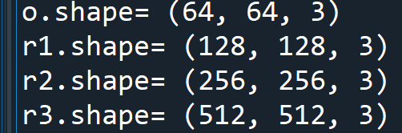
图像放大
案例1：使用cv2.pyrUp()将图像上采样，观察采样的结果。
import cv2
o=cv2.imread("lenas.bmp")
r1=cv2.pyrUp(o)
r2=cv2.pyrUp(r1)
r3=cv2.pyrUp(r2)
print("o.shape=",o.shape)
print("r1.shape=",r1.shape)
print("r2.shape=",r2.shape)
print("r3.shape=",r3.shape)
cv2.imshow("original",o)
cv2.imshow("r1",r1)
cv2.imshow("r2",r2)
cv2.imshow("r3",r3)
cv2.waitKey()
cv2.destroyAllWindows()

Slide 13
图像放大
案例2：将一个图像下采样、上采样，观察得到结果与原图差异。
import cv2
o=cv2.imread("image/lena.bmp",0)
d=cv2.pyrDown(o)
u=cv2.pyrUp(d)
cv2.imshow("o",o)
cv2.imshow("d",d)
cv2.imshow("u",u)
cv2.waitKey()
cv2.destroyAllWindows()

Slide 14
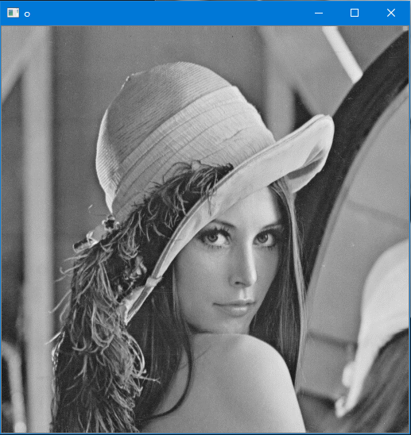
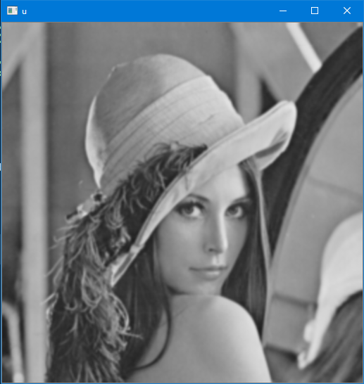
图像放大
案例2：将一个图像下采样、上采样，观察得到结果与原图差异。
import cv2
o=cv2.imread("image/lena.bmp",0)
d=cv2.pyrDown(o)
u=cv2.pyrUp(d)
cv2.imshow("o",o)
cv2.imshow("d",d)
cv2.imshow("u",u)
cv2.waitKey()
cv2.destroyAllWindows()

Slide 15
总结
函数pyrUp的语法
函数pyrUp的使用

